Slide 1

ResNeXt & Normalization
Jianlong Hou
June 18st, 2020
Notes:
大家下午好，我是侯建龙，今天我的topic是ResNeXt和Normalization

Slide 2

Content
1. ResNeXt
2. Normalization
Notes:
我今天所讲的内容将从以下两个方面来展开

Slide 3
Aggregated Residual Transformations for Deep Neural Networks
Motivation
Our network is constructed by repeating a building block that aggregates a set of transformations with the same topology. Our simple design results in a homogeneous, multi-branch architecture that has only a few hyper-parameters to set. This strategy exposes a new dimension, which we call “cardinality” (the size of the set of transformations), as an essential factor in addition to the dimensions of depth and width.
Notes:
Inception系列的网络已经证明了使用多支网络的优势，但是其每一个支路的拓扑结构不同，并且每个支路的卷积核的数目，大小等等的超参数都是根据数据集而定的，很容易出现超参数过调使得网络泛化性能不好的问题。ResNeXt同时结合了Inception的多支的思路和VGG提倡的统一形状的bottleneck简单堆叠的思想。这两者的同时使用即使用了mutli-branch来提高精度又减少了超参数提高模型泛化性。而采用这种完全一致的拓扑结构使得模型更容易aggregated。2.原理图及其方法

Slide 4
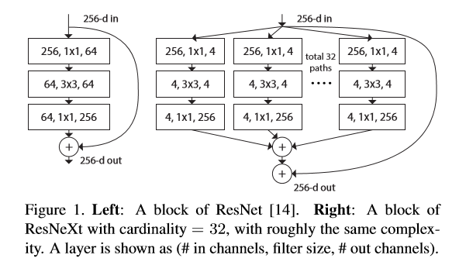
Aggregated Residual Transformations for Deep Neural Networks

Slide 5
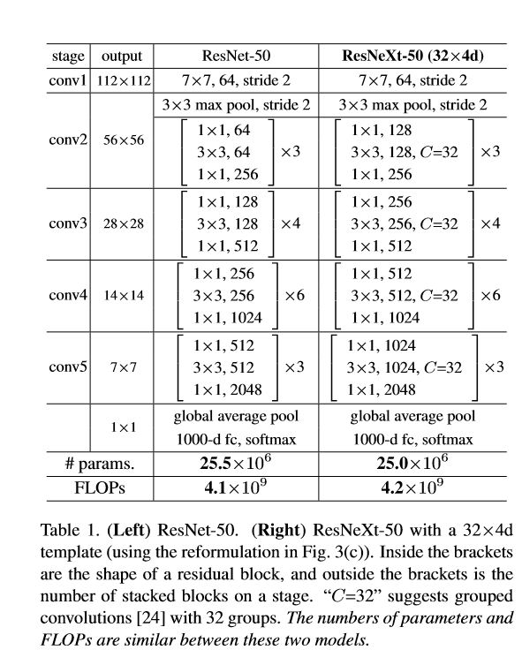
Aggregated Residual Transformations for Deep Neural Networks
Notes:
在该网络的设计中，遵循了VGG/ResNet里面的两大设计原则： （1）如果空间维度不变，所有的Block共享一个超参数（网络的宽度，卷积核的数量） （2）平面维度变为原来的1/2时，网络的宽度变为原理啊的二倍。

Slide 6
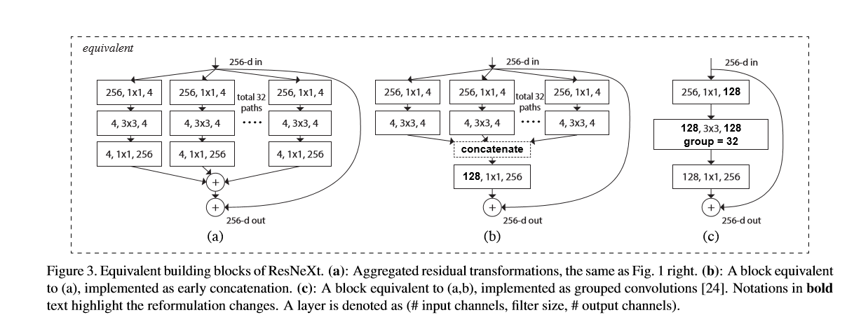
Aggregated Residual Transformations for Deep Neural Networks
Notes:
图中的三种模式都是等价的，其实很容易理解，从(a)到(b)，因为之前的bottleneck里面的最后一个卷积它只作用四层，然后把不同支路作用的结果加起来。这和b中把所有的concat起来再加起来是完全一致的，因为cat起来再用11卷积，11卷积其实本身就是个加权相加的过程。从(b)到©很容易知道是一致的。

Slide 7
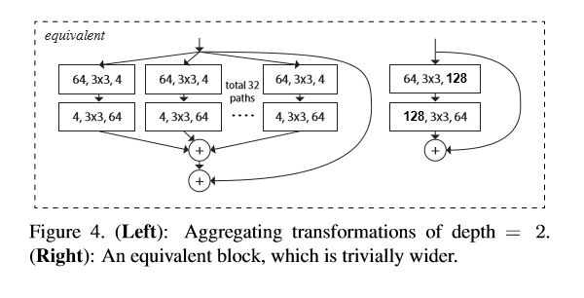
Aggregated Residual Transformations for Deep Neural Networks
Notes:
特殊形式，对于block只有两层的等效形式是：

Slide 8

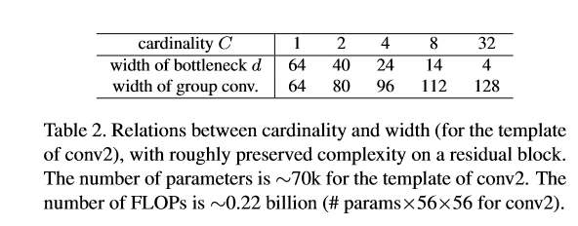

Aggregated Residual Transformations for Deep Neural Networks
Notes:
模型参数量计算量与模型的性能有很大的关联，为了确定是模型本身的优越性，所以一般会保持参数量不变来与其他模型相比。
图1左图中的计算量
再具有cardinal的网络中，要具有相似计算量的计算方法：
计算结果图：

Slide 9
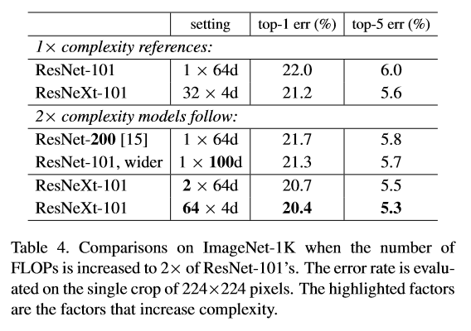
Aggregated Residual Transformations for Deep Neural Networks

Slide 10
Normalization
Advantage
Accelerate model training and improve model effectiveness
Disadvantage
It's heavily dependent on Batch

Slide 11
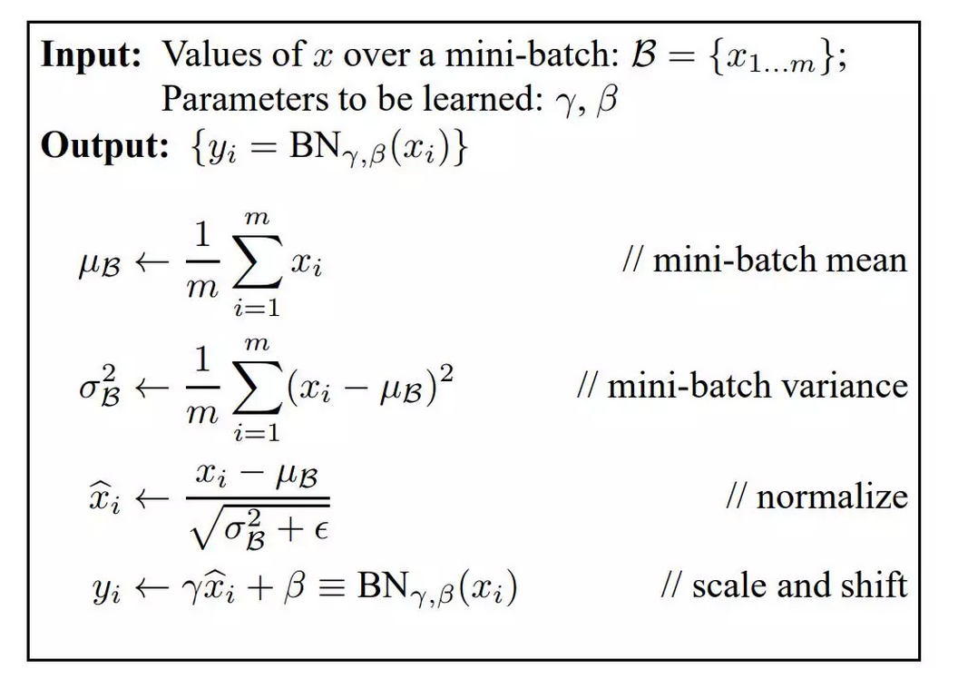
Normalization
Batch Normalization

Slide 12
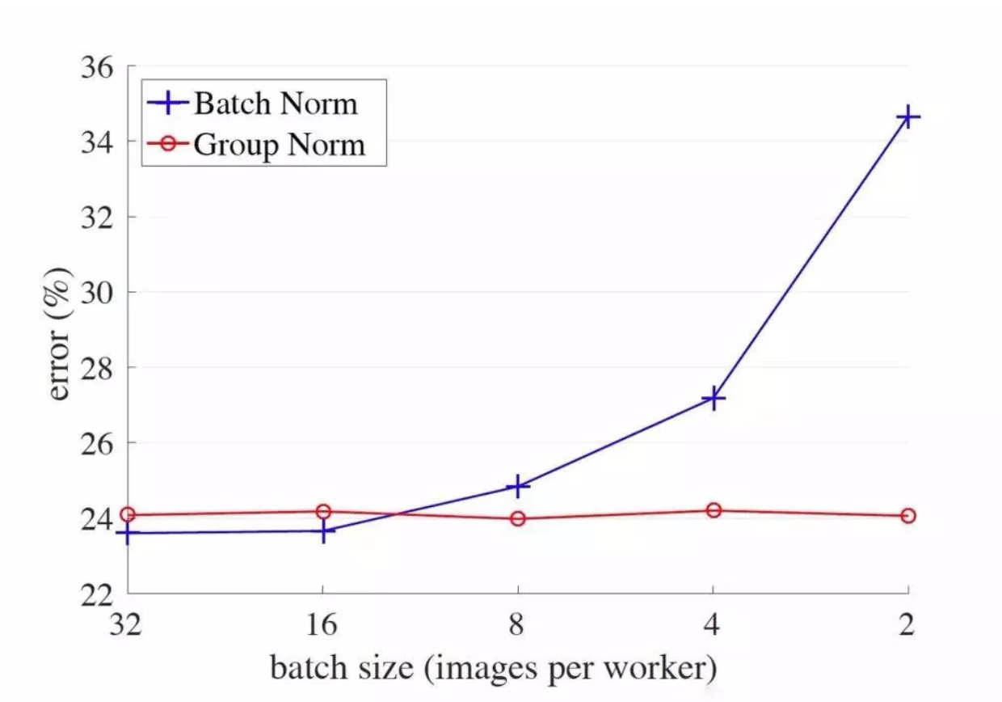
Normalization

Slide 13
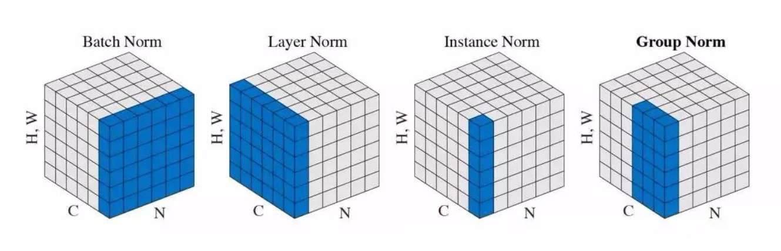
Normalization

Slide 14
Normalization
BN在batch的维度上norm，归一化维度为[N，H，W];
LN避开了batch维度，归一化的维度为[C，H，W]；
IN 归一化的维度为[H，W]；
而GN介于LN和IN之间，其首先将channel分为许多组（group），对每一组做归一化，及先将feature的维度由[N, C, H, W]reshape为[N, G，C//G , H, W]，归一化的维度为[C//G , H, W]

Slide 15
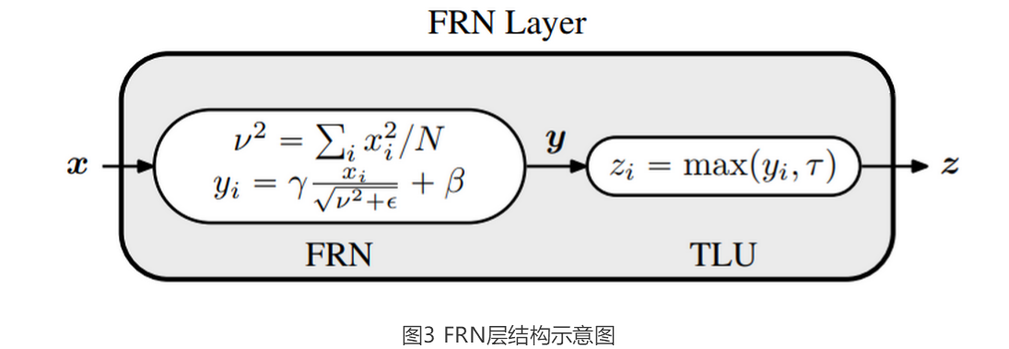
Normalization
FRN

Slide 16
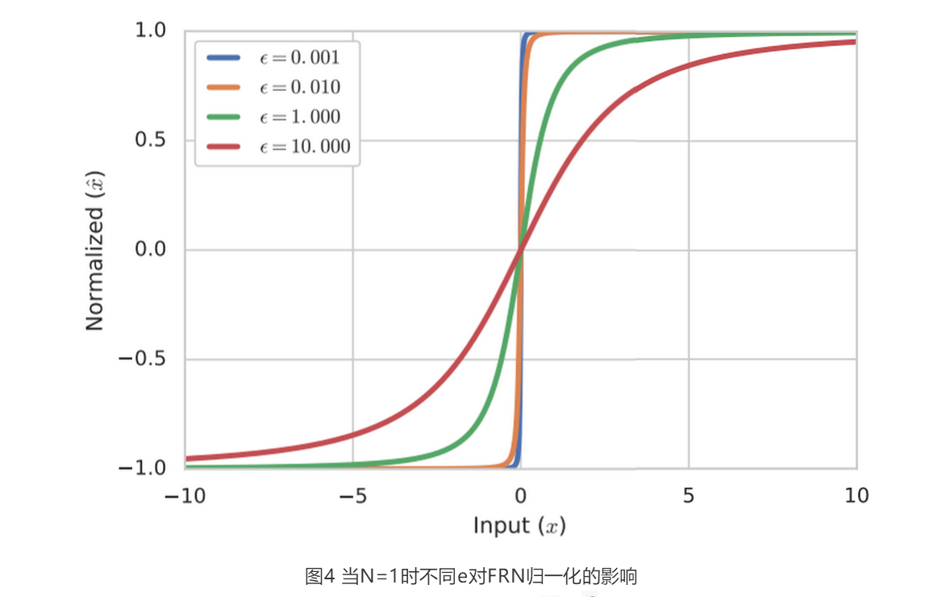
Normalization

Slide 17
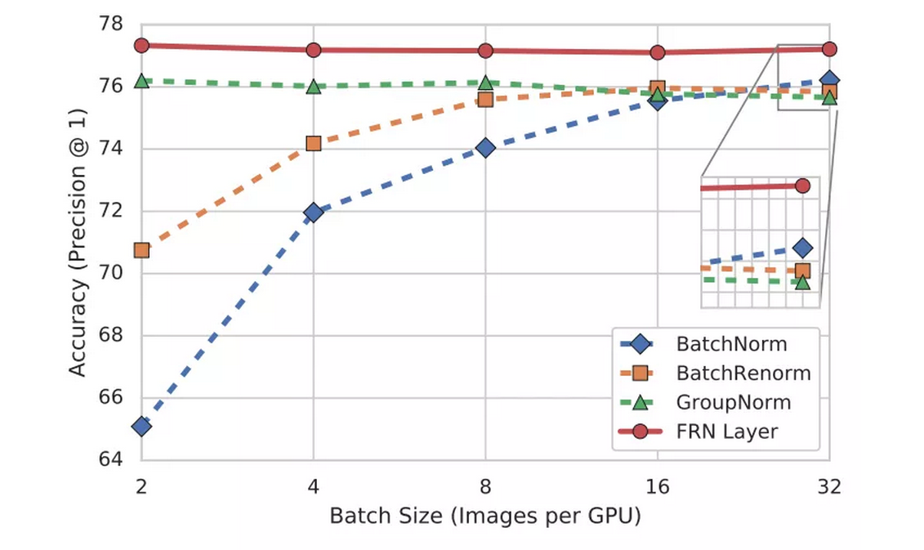
Normalization

